Slide 1


Systèmes d'information intelligents la logique floue
Réalisé : Mohamed walid Hajoub
Pr : LAKHAL Said.

Slide 2

Introduction
Domaine d ’application
Commande floue de systèmes
Exemple
Conclusion

Slide 3
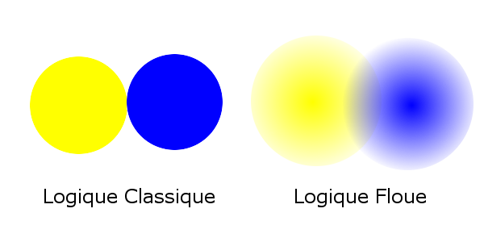
Introduction
La logique floue : est une extension de la logique booléenne qui permet la modélisation des imperfection de données et se rapproche dans une certaine mesure de la flexibilité du raisonnement humain.

Slide 4
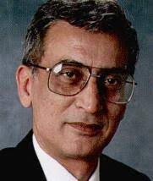

Introduction : Bref historique
1965: Concept introduit par Pr. Lotfi Zadeh (Berkeley):«Fuzzy set theory»:Définition des ensembles flous et opérateurs associés
1970: Premières applications: Systèmes experts, Aide à la décision en médecine, commerce…
1974: Première application industrielle. Régulation floue d’une chaudière à vapeur réalisée par Mamdani
1985: Les premiers, les japonais introduisent des produits grand public «Fuzzy Logic Inside».

Slide 5
Domaine d ’application
Aide à la décision, au diagnostic (domaine médical, orientation professionnelle…)
Agrégation multicritère et optimisation
Reconnaissance de forme : (L'analyse d'images (médical, radar, télédétection).
La reconnaissance de cibles (domaine militaire). consultation, investissement et développement, horaires de train, ...recherche d'information, modélisation de systèmes)
Base de données (objets flous et/ou requêtes floues)
Commande floue de systèmes…

Slide 6
Secteurs d'activités
1990 : Généralisation de l’utilisation de cette technique.
Appareils électroménagers ( laves-linges, aspirateurs, autocuiseurs,...etc.) ,
Systèmes audio-visuels (appareils de photos autofocus, caméscopes à stabilisateur d'images, photocopieurs,...)
Systèmes automobiles embarqués (BVA, ABS, suspension, climatisation,...etc.),
Systèmes autonomes mobiles,
Gestions des feux de circulations
Systèmes de contrôle/commande dans la plupart des domaines industriels de production.

Slide 7
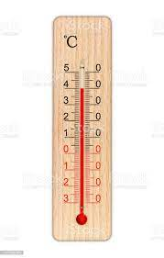

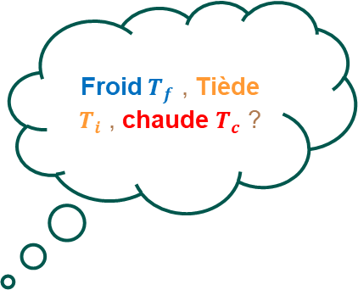
situation-problème
Nous considérons, par exemple trois température possible : Froid${ T}_{f}$ , Tiède $T_{t}$ , chaude $T_{c}$
Froid${ T}_{f}$ , Tiède $T_{i}$ , chaude $T_{c}$ ?
Réservoir d’eau
Appréciation avec une certaine marge d’incertitude
Notes:
On souhaite de mesurer la température d’eau sans utiliser un moyen de mesure qui donner une température exacte de réservoir .

Slide 8
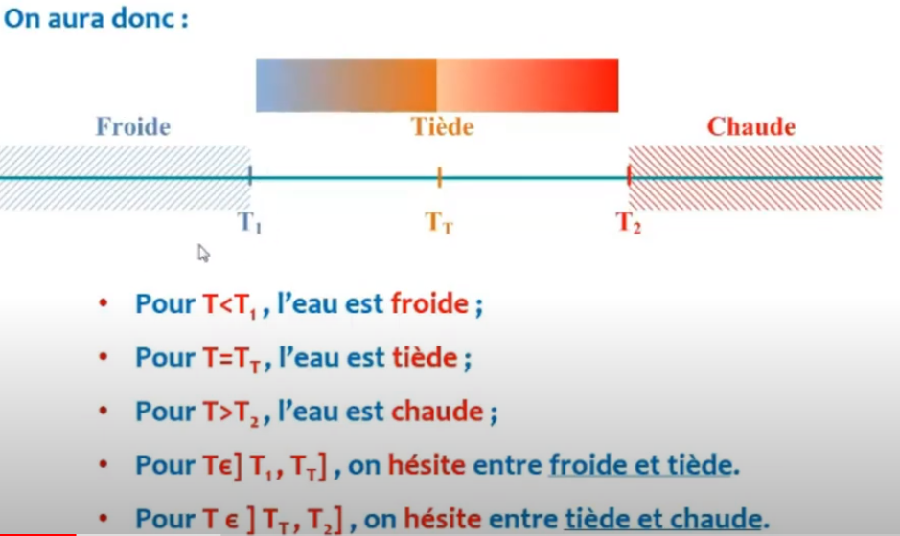


situation-problème
son appareil de mesure précise on peut donner une information plus nuancée , telle que « Tiède et plutôt chaude » et également définir des intervalles de température pour lesquels il n'y a pas d’incertitude comme « l’eau est nettement chaude » ou « réellement froide » et des zones pour lesquelles on peut hésiter
c'est le principe de la commande floue
${ T}_{f−t}$
${ T}_{t−c}$
Notes:
Si on peut voir une incertitude plus précis
on peut alors définir une autre choix de répartition en classe suivant la sensibilité voulue
on parle juste sur les éléments linguistique de variable linguistique comme froid chaude haut bas droit ….

Slide 9
Principe de la commande floue
La commande floue a pour but de traiter des problèmes de commande de processus à partir uniquement de connaissances de comportement que les spécialistes du procédé doivent formuler sous forme linguistique (floue).
Exemple :
- Commande de véhicule autonome.
- Commande de température d’un serre
- Régulation de niveau complexe
- Commande avec capteur imprécis (Camera…)

Slide 10
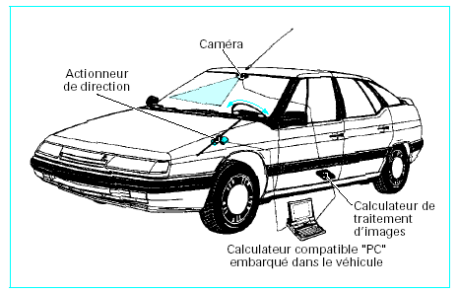
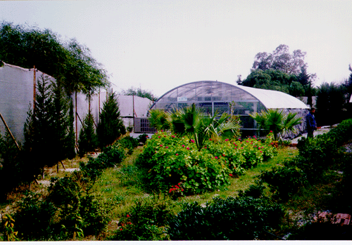
Exemple de la commande floue
Température
Serre
Agricole
Éclairage
Humidité
« Pilotage de direction automobile par logique floue. »
Ventilation
Rayonnement
Humidification
Position
Véhicule autonome
Chauffage/
Refroidissement
Cap/chaussée
Pas moteur volant
Vitesse
Angle volant
Exemple véhicule autonome
Exemple Serre
Agricole

Slide 11
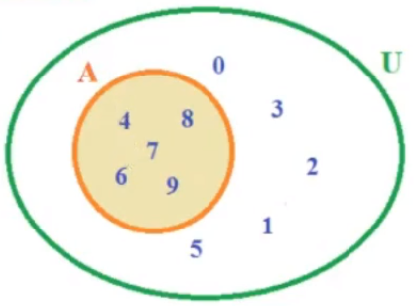
Concepts principaux
L’ensemble flou :
Soient U L’univers du discours et A un sous-ensemble de U
Théorie classique des ensembles :
Théorie des ensembles floue:
Si µ_{A}(x)=0,30 x appartient à l’ensemble flou A avec un degré d’appartenance de 30%
degré d’appartenance = valeur de vérité.
A
U
Si µA est la fonction d appartenance de l ensemble A
∀x ∈ U µA(x) = 0 si x∉A
µA(x) = 1 si x∈ A
Si µA est la fonction d appartenance de l ensemble flou A ‘
∀x ∈ U µA(x) ∈ [0;1]

Slide 12
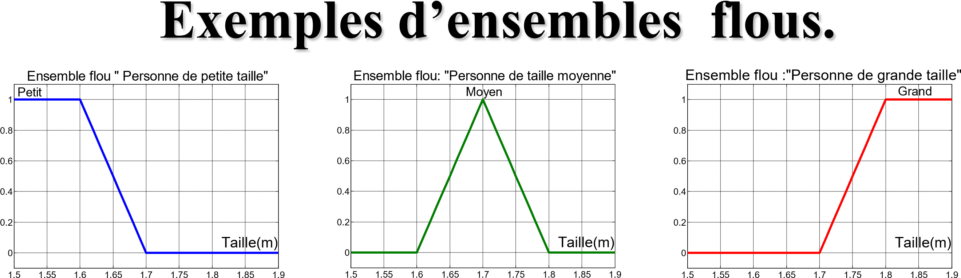
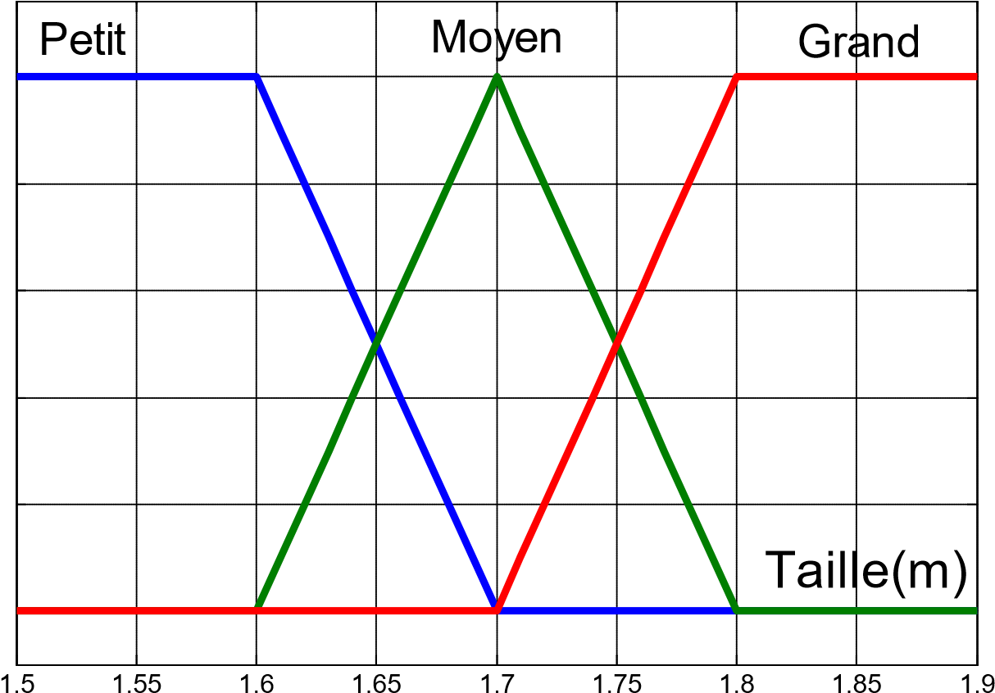
Exemple
1
0.8v I Walid mesure 1m625cm
Se traduit en logique floue par
^{0.6} «Walid est petit » à un degré de 75%
^{0.4} «Walid est moyen » à 25%
0.2 «Walid est grand » à 0%
0

Slide 13
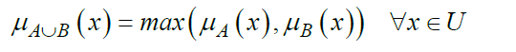
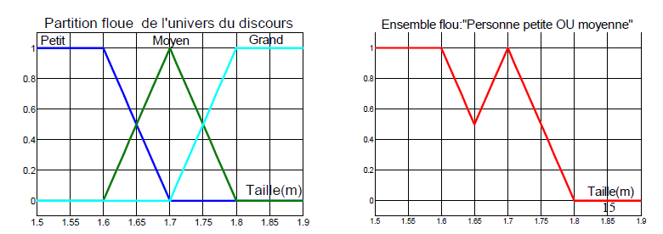
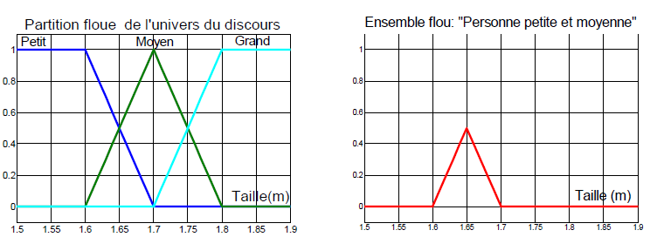
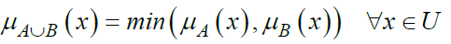
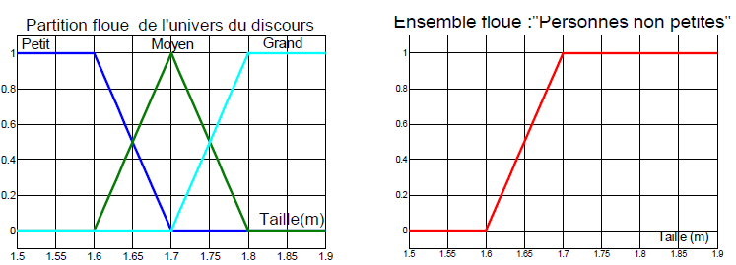
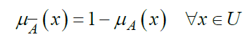
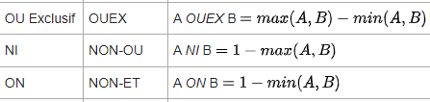
Opérateurs de logique floue
Comme pour la théorie classique des ensembles, On définit la réunion, l’intersection, le complément d’ensembles flous. La logique booléenne standard est un cas particulier de la logique floue
Tous les résultats obtenus en logique classique doivent être retrouvés par la logique floue
Soit A est l’ensemble flou des personnes petites. B est l’ensemble flou des personnes moyennes.
La réunion (OU) :
L’intersection (ET) :
Le complément (NON) :

Slide 14
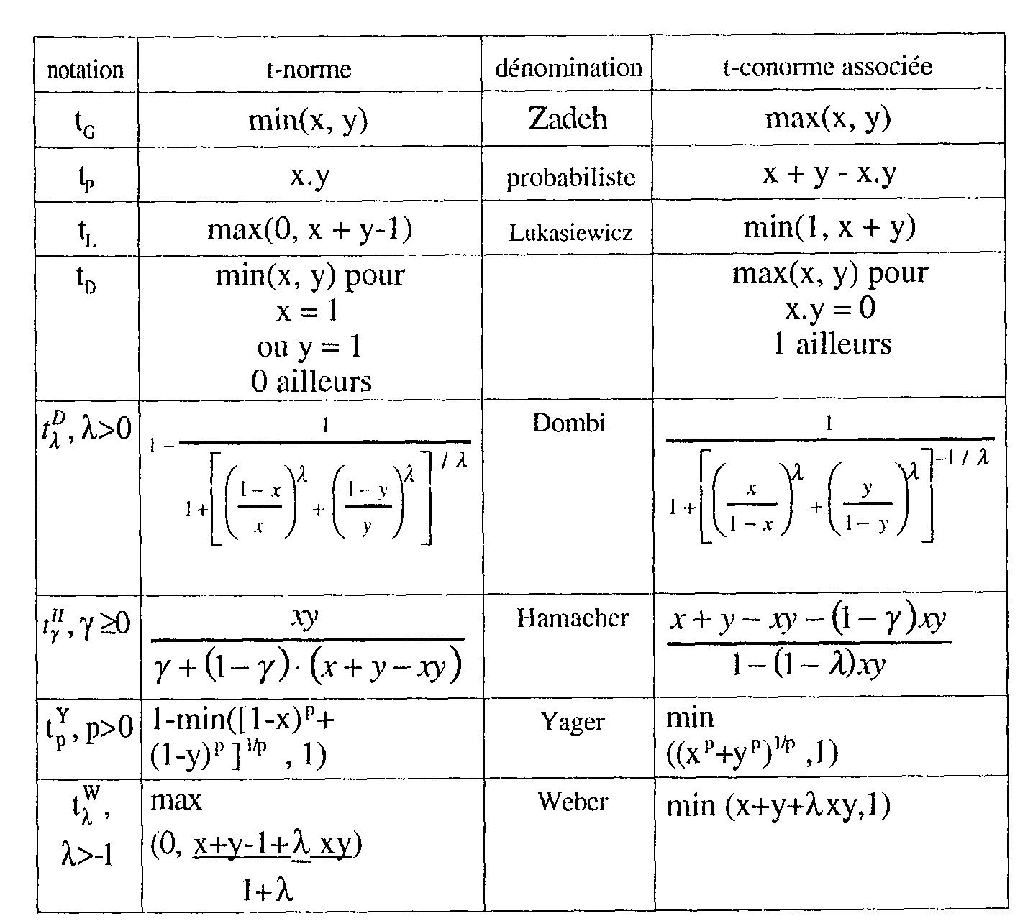
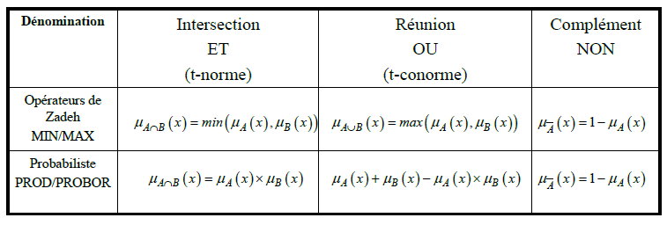
Opérateurs logiques floues les plus utilisés

Slide 15
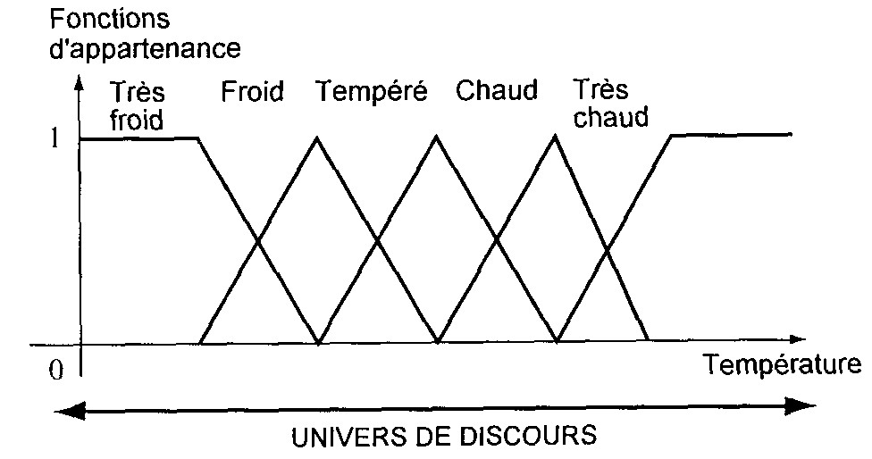
Variables floues
Logique floue basée sur des variables floues dites variables linguistiques à un valeurs linguistiques dans l’univers du discours U.
Chaque valeur linguistique constitue alors un ensemble flou de l’univers du discours.
Exemple :
Univers du discours :
Gamme de température de 0°C à 200°C.
Variable linguistique :
La température.
Valeurs linguistiques :
«Très froid» «Froid» «Tempéré» «Chaud» «Très Chaud»

Slide 16

Structure générale d’un commande floue
La valeur réelle d’entrée transfert a des valeur floue
En fonction des valeur floue le Moteur d’Inférences
produire des commande floue en utiliser une base de règle
Base de règle
X
µ(x)
Moteur d’Inférences
(Raisonnement flou)
µ(Rx)
Fuzzification
Défuzzification
Mesures floues
Commande floue
La valeur floue transfert a des valeur réel de sortie
Mesures
Commande
Processus

Slide 17
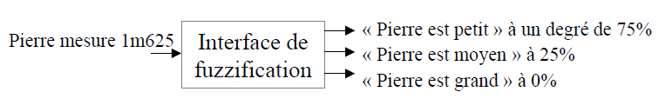
La fuzzification
Les systèmes à logique floue traitent de variables d’entrées floues et fournissent de résultats sur des variables de sorties elle-même floues
La fuzzification est l’étape qui consiste en la quantification floue des valeurs réelles d’une variable.

Slide 18
Inférence floue et base des règles
Inférence floue : est une opération logique par laquelle on admet une proposition en vertu de sa liaison avec d’autres propositions tenues pour vraies.
base des règles: Les systèmes à logique floue utilisent une expertise exprimée sous forme d’une base de règles du type: Si….Alors… (Si X est A) Alors (Y est B)
SI La variable floue X appartient à la classe floue A avec un degré de validité μ(x0) Alors La variable floue Y appartient à la classe floue B à un degré qui dépend du degré de validité μ(x0)
Si
le feu est vert
ET
Ma vitesse est faible
J’accéléré
ALORS
Prémisses
Conjonction
Implication
Conclusion

Slide 19

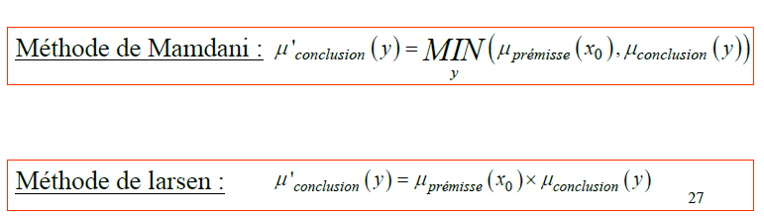
Principe du raisonnement approximatif
Plus la condition sur les entrées est vraie.
Plus l'action préconisée pour les sorties doit être respectée
SI la température est très basse ALORS Chauffer fort
La conclusion d’une règle floue est l’appartenance d’une variable floue de sortie « Chauffer » à une classe floue « fort ».
dépend de :
La classe floue de sortie considérée.
du degré de validité de la prémisse μprémisses(xo).
de la méthode d’implication choisie.

Slide 20
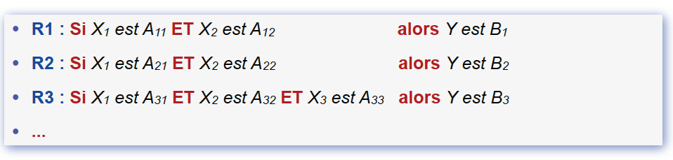
Activation des règles
Une règle est activée dès qu’elle a une prémisse ayant une valeur de vérité non nulle.
Plusieurs règles peuvent être activées simultanément et préconiser des actions avec différents degrés de validités; ces actions peuvent être contradictoires.
Il convient d’agréger les règles pour fournir une appartenance de la variable floue de sortie à une classe floue consolidée

Slide 21
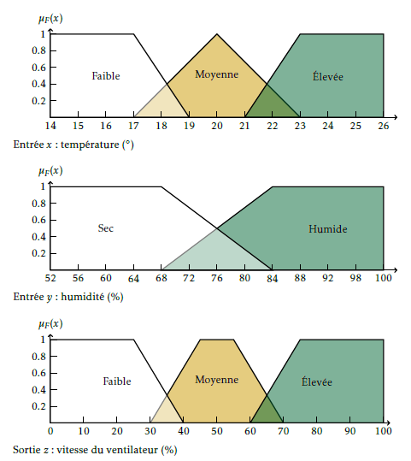
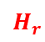
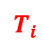
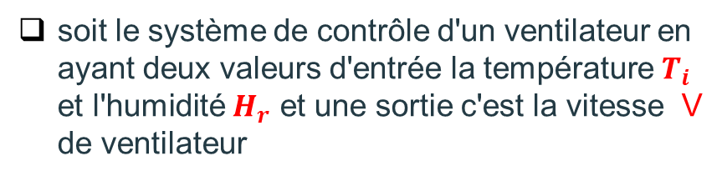
Activité 1
soit le système de contrôle d'un ventilateur en ayant deux valeurs d'entrée la température $T_{i}$ et l'humidité $H_{r}$ et une sortie c'est la vitesse V de ventilateur
$$T_{i}$$
Ventilateur
V
$$H_{r}$$

Slide 22
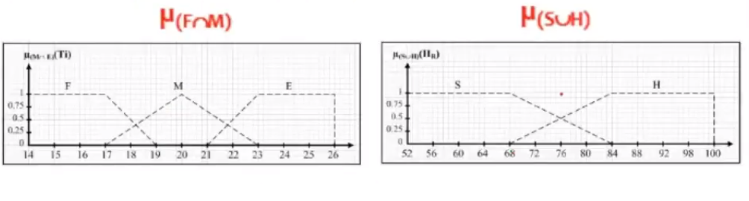
Activité 1

Slide 23
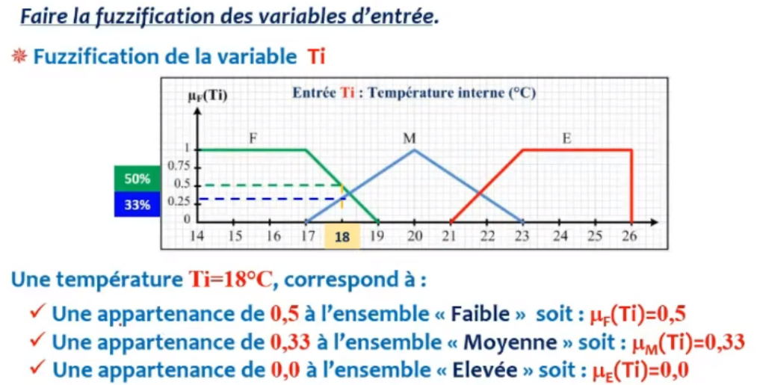
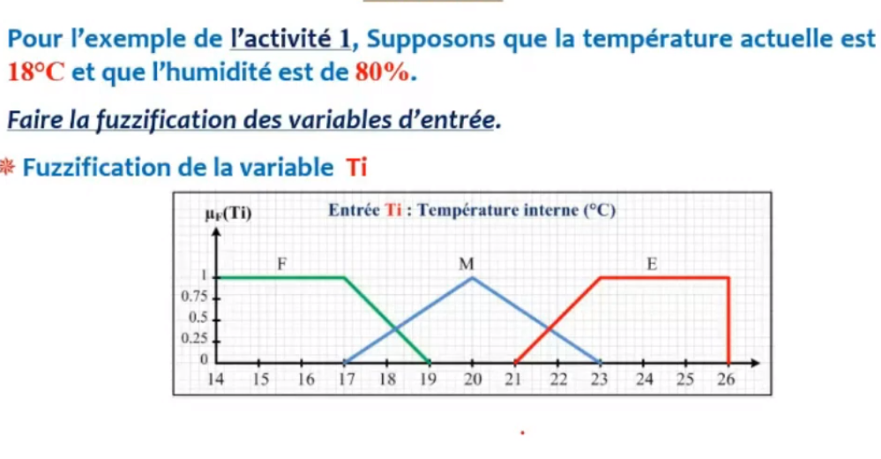
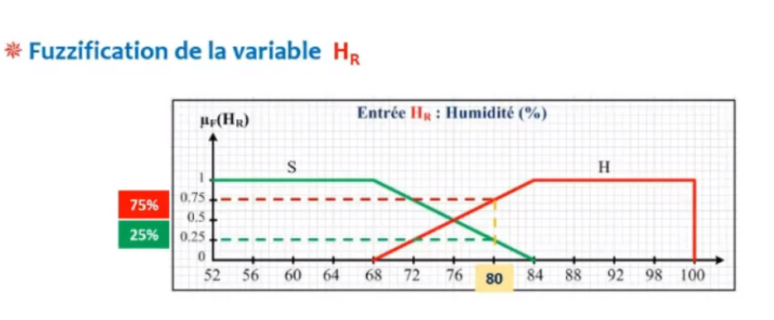
Activité 2

Slide 24
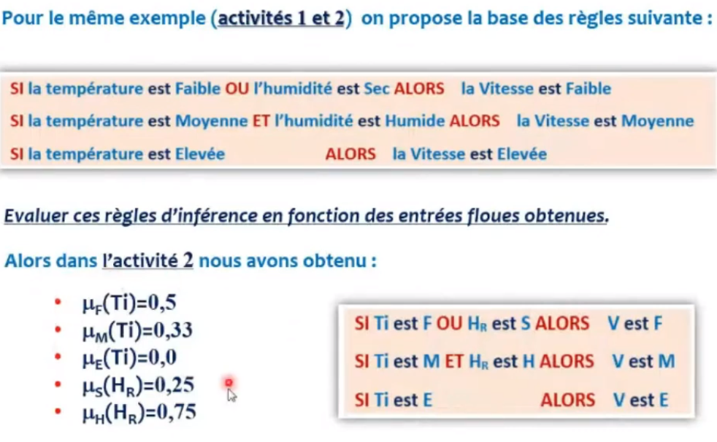
Activité 3

Slide 25
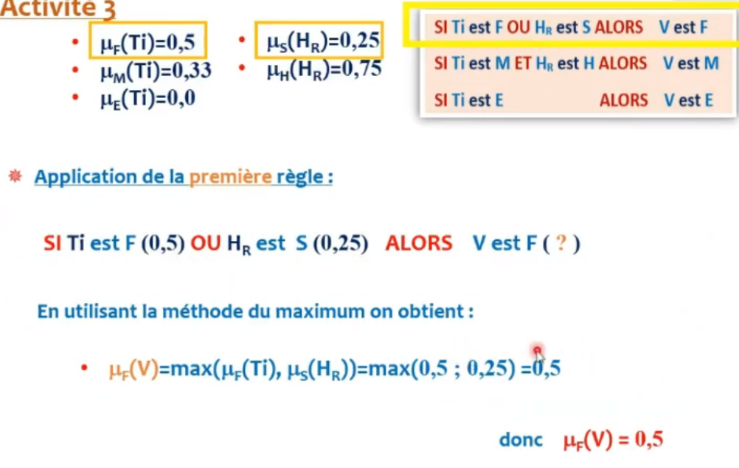
Activité 3

Slide 26
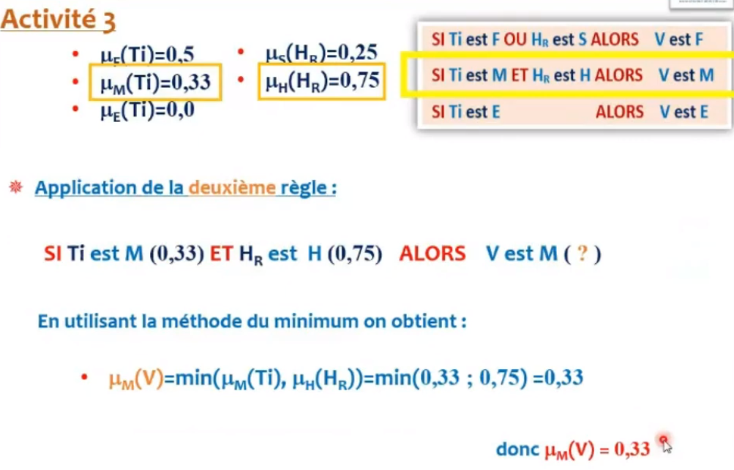
Activité 3

Slide 27
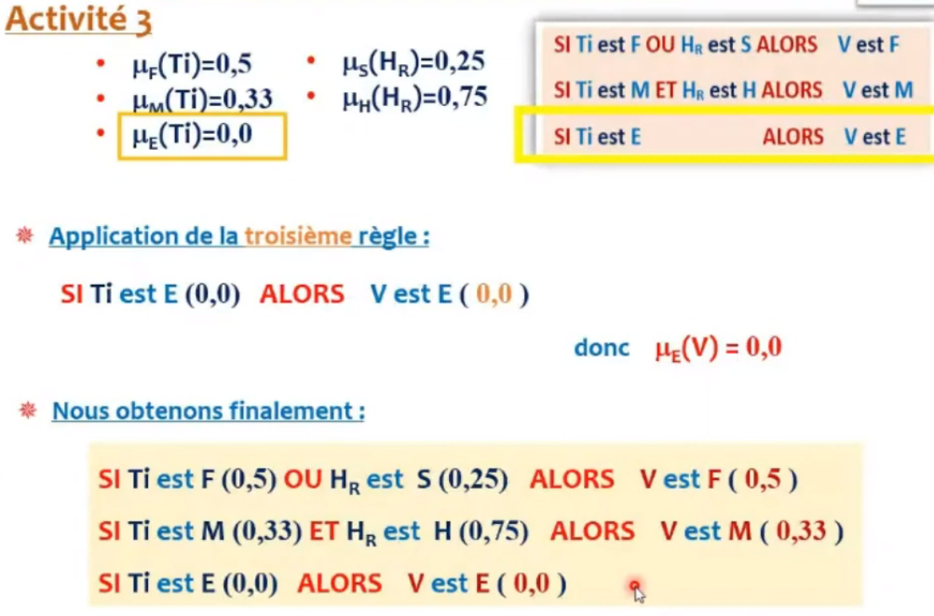
Activité 3

Slide 28
Conclusion
A
U

Slide 29
MERCI POUR VOTRE ATTENTION

